Slide 1


LEXY: UNA PLATAFORMA LEGAL CON IA
Integrantes:
Erick Araya
Jeremy Landaeta
Marcelo Vera
Profesor:
Mariluz Rodriguez
Asignatura:
Capstone 001 PTY4614

Slide 2
CONTEXTO
La falta de conocimiento sobre derechos y deberes legales representa un desafío importante en Chile. Muchas personas enfrentan situaciones legales sin la preparación necesaria, lo que genera inseguridad y dificulta los procedimientos, afectando tanto a los ciudadanos como a los profesionales del ámbito jurídico.

Slide 3

PROBLEMÁTICA
Desinformación Generalizada:
Procedimientos Ineficientes
Acceso Limitado a Información

Slide 4
CARACTERÍSTICAS CLAVE DE LEXY
Chatbot de Asistencia
Legal
Panel de Administración
Registro y Login Seguro
Gestión de Roles y Permisos

Slide 5
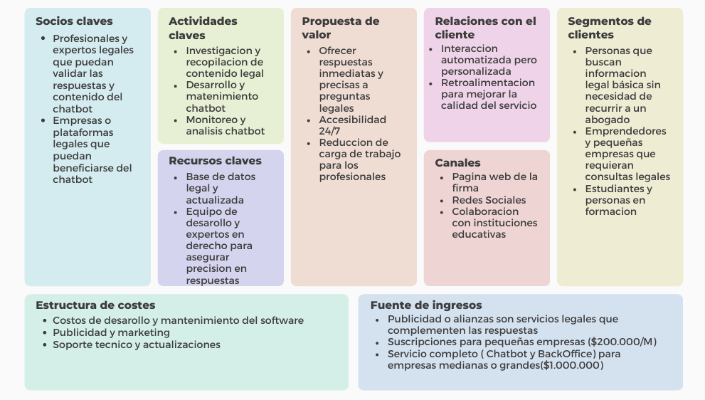
MODELO CANVAS DEL NEGOCIO

Slide 6
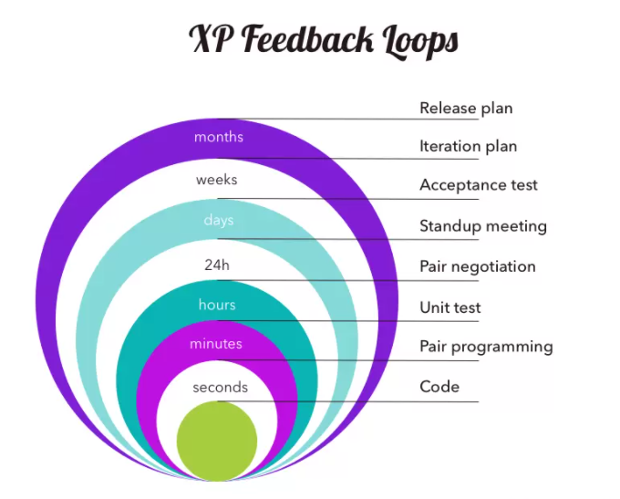
METODOLOGÍA DE DESARROLLO (EXTREME PROGRAMMING)
¿Por qué utilizamos XP?
Colaboración y Compromiso del Equipo
Adaptabilidad a Cambios
Enfoque en la Calidad
Iteraciones cortas
Simplicidad y Refactorización

Slide 7
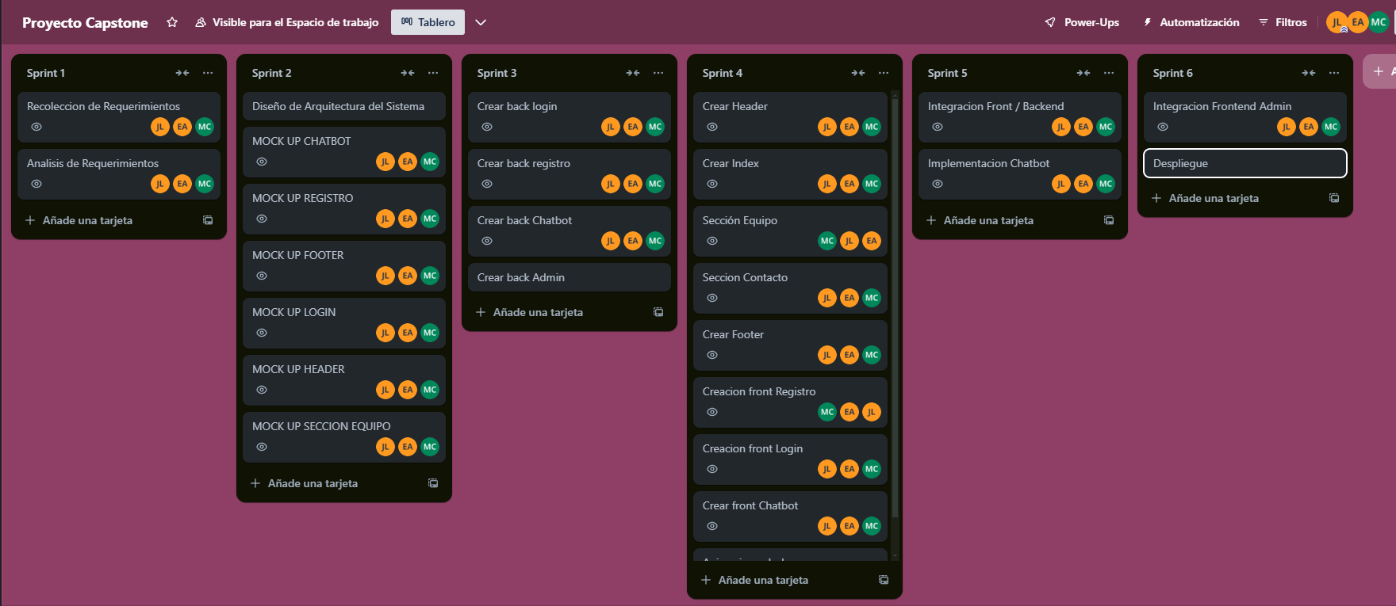
SPRINTS REALIZADOS

Slide 8





STACK DE DESARROLLO
1ra etapa
2da etapa
3ra etapa

Slide 9
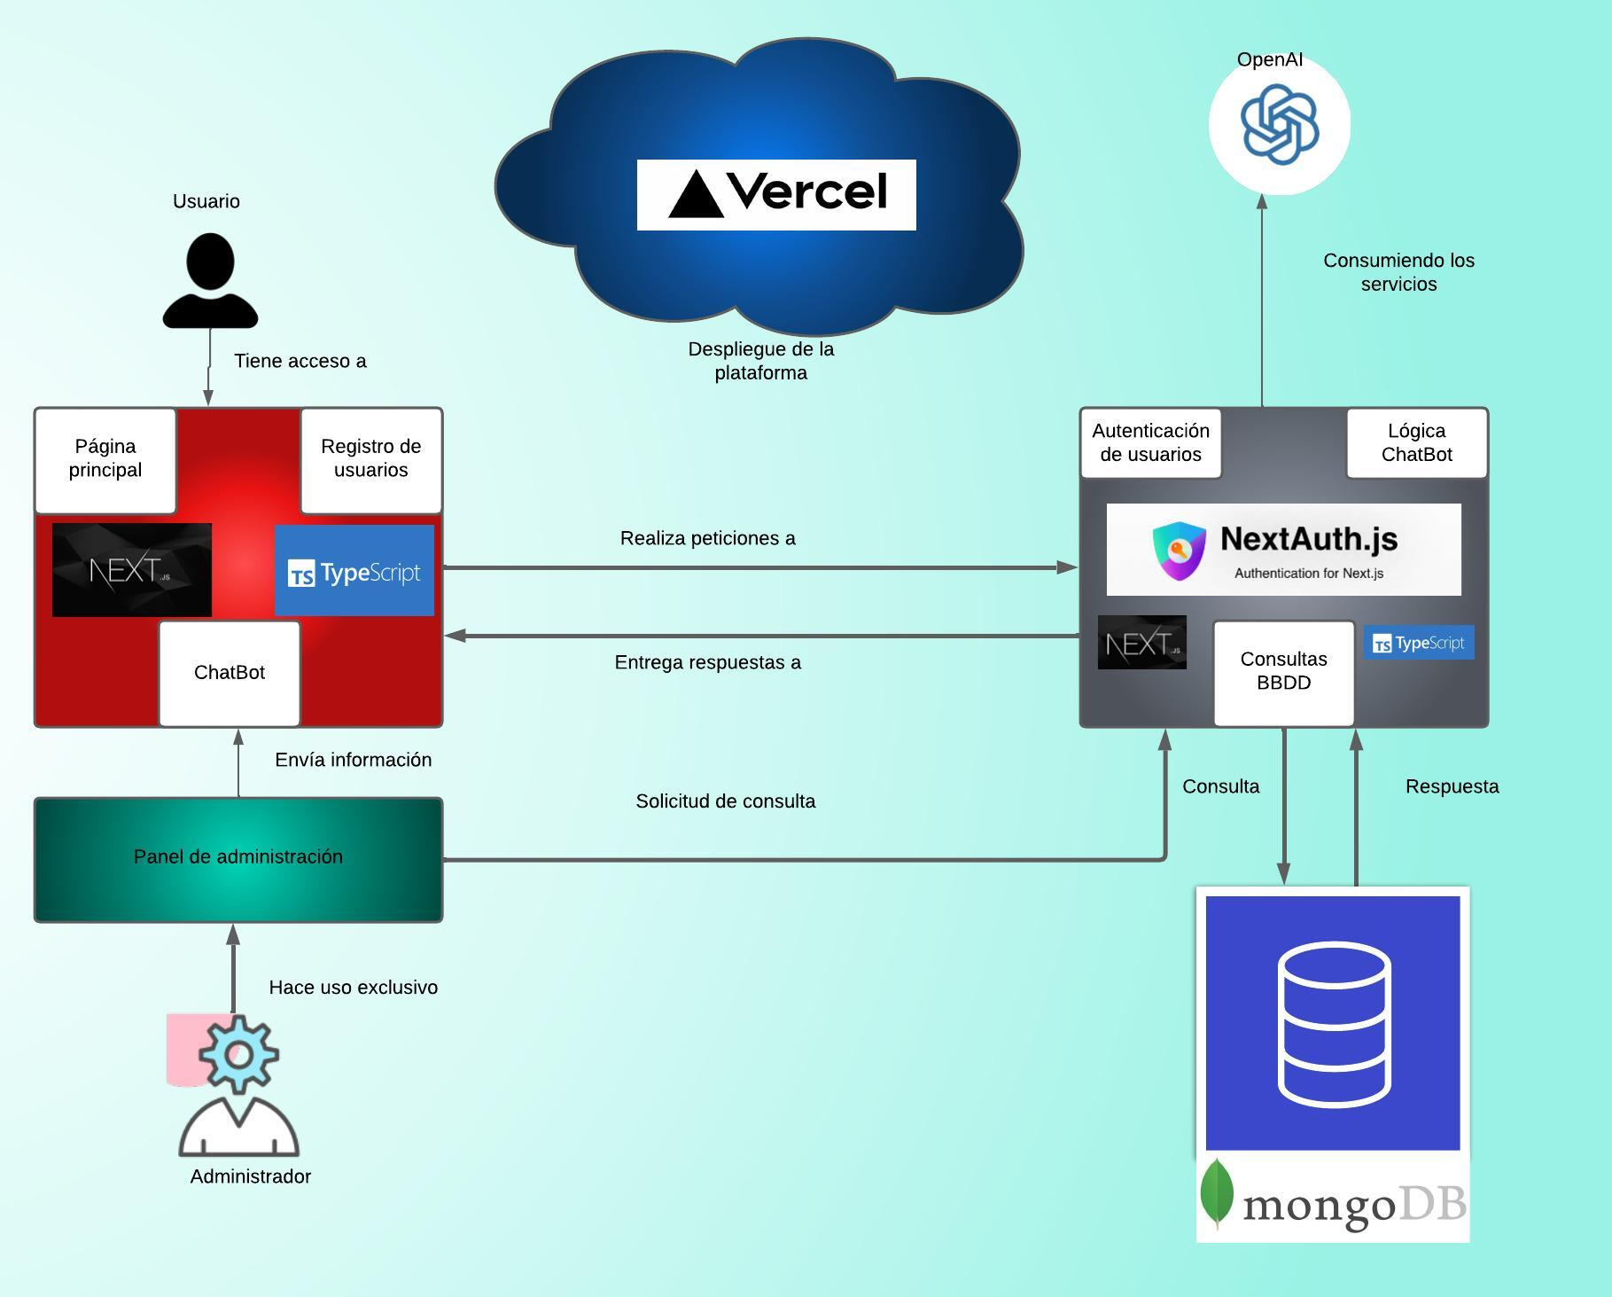
ARQUITECTURA DE SOFTWARE

Slide 10
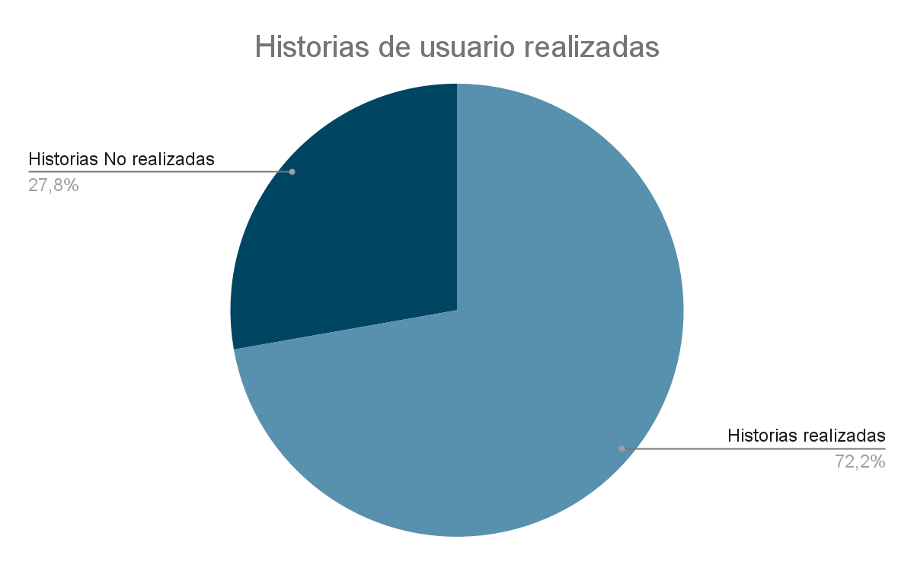
HISTORIAS DE USUARIO
Realizadas:
Registro en la plataforma
Confirmación básica de registro
Iniciar sesión en la plataforma
Realizar preguntas legales generales al chatbot para validar respuesta.
Recibir recomendación para contacto con un abogado
Visualizar el historial de consultas legales
Guardar cambios sin confirmación adicional
No realizadas:
Recuperación de contraseña.
Acceso básico al historial de consultas.
Recibir notificaciones sobre actualizaciones relevantes.
Notificaciones básicas sobre cambios importantes en su consulta.

Slide 11
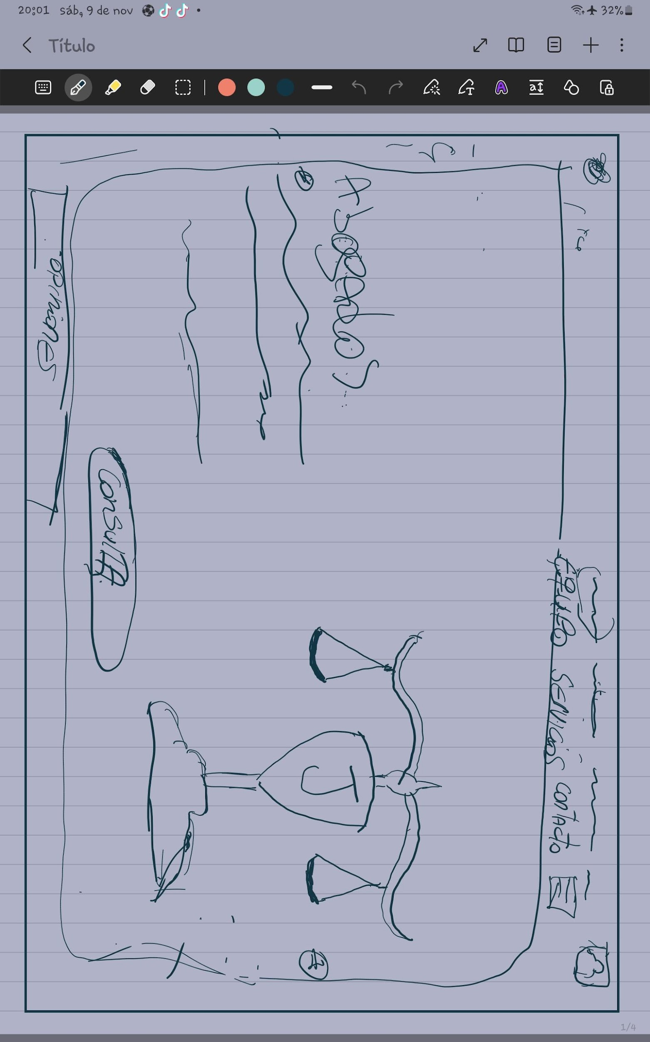
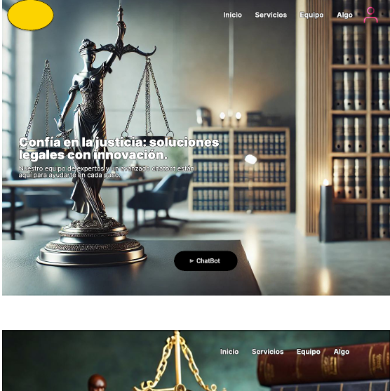
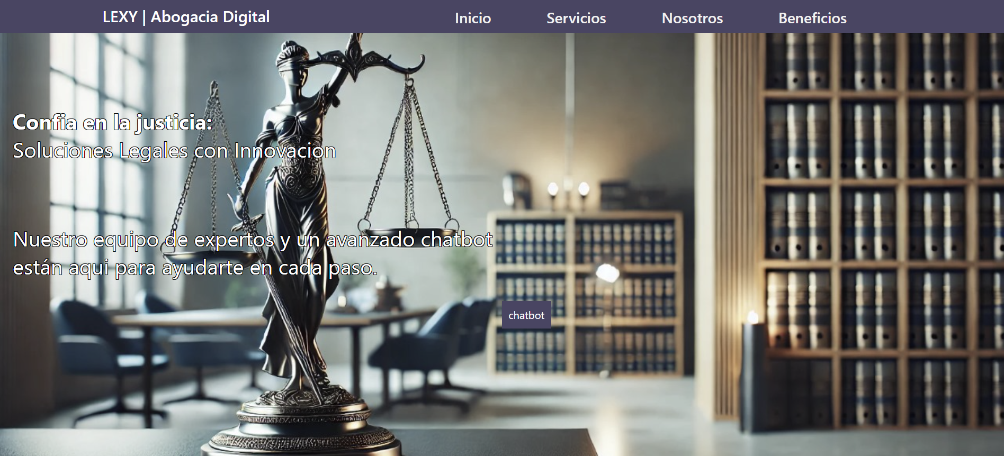
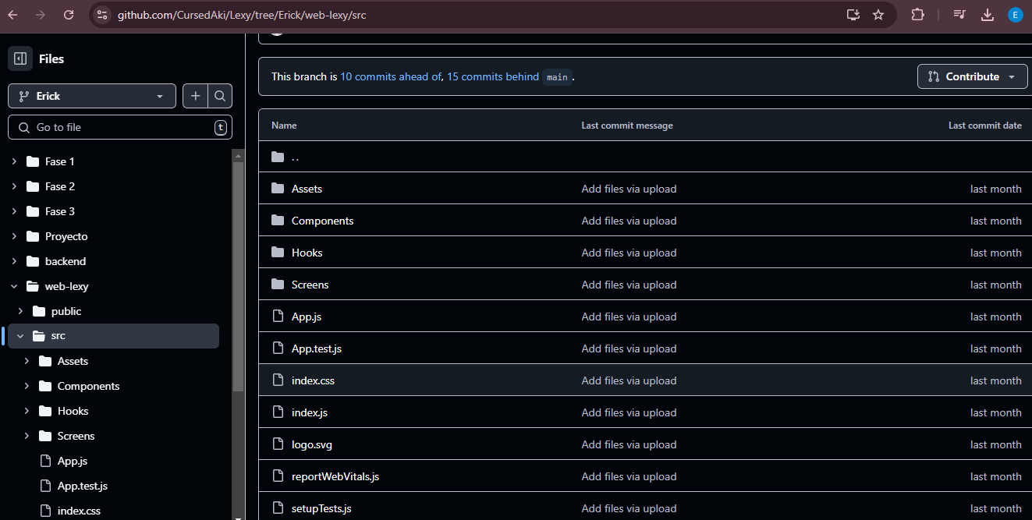
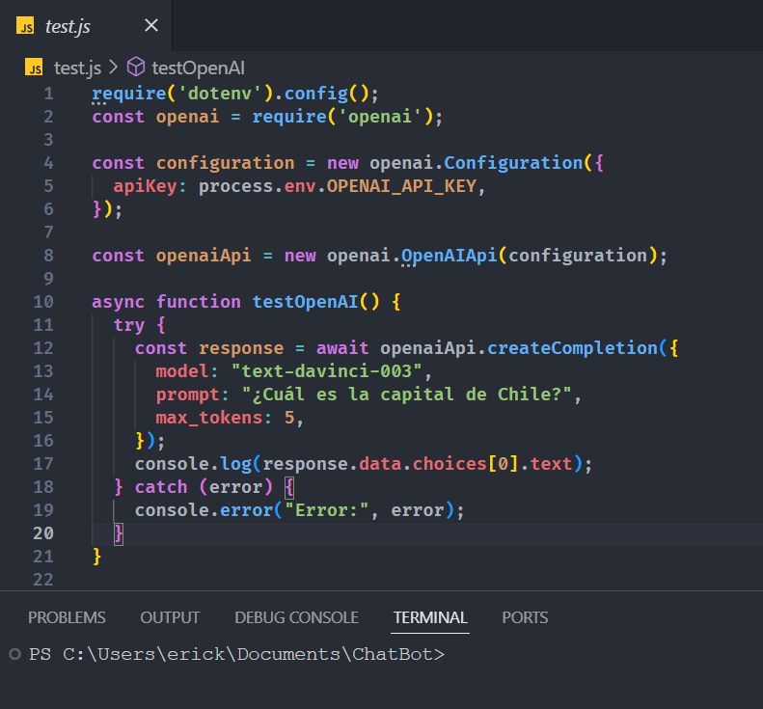
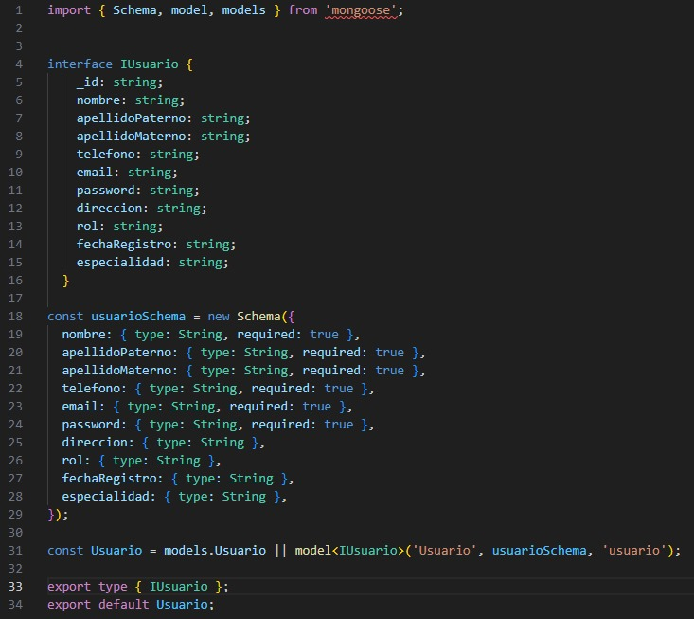
EVIDENCIAS DE DESARROLLO
1
2
3
4
5
6

Slide 12
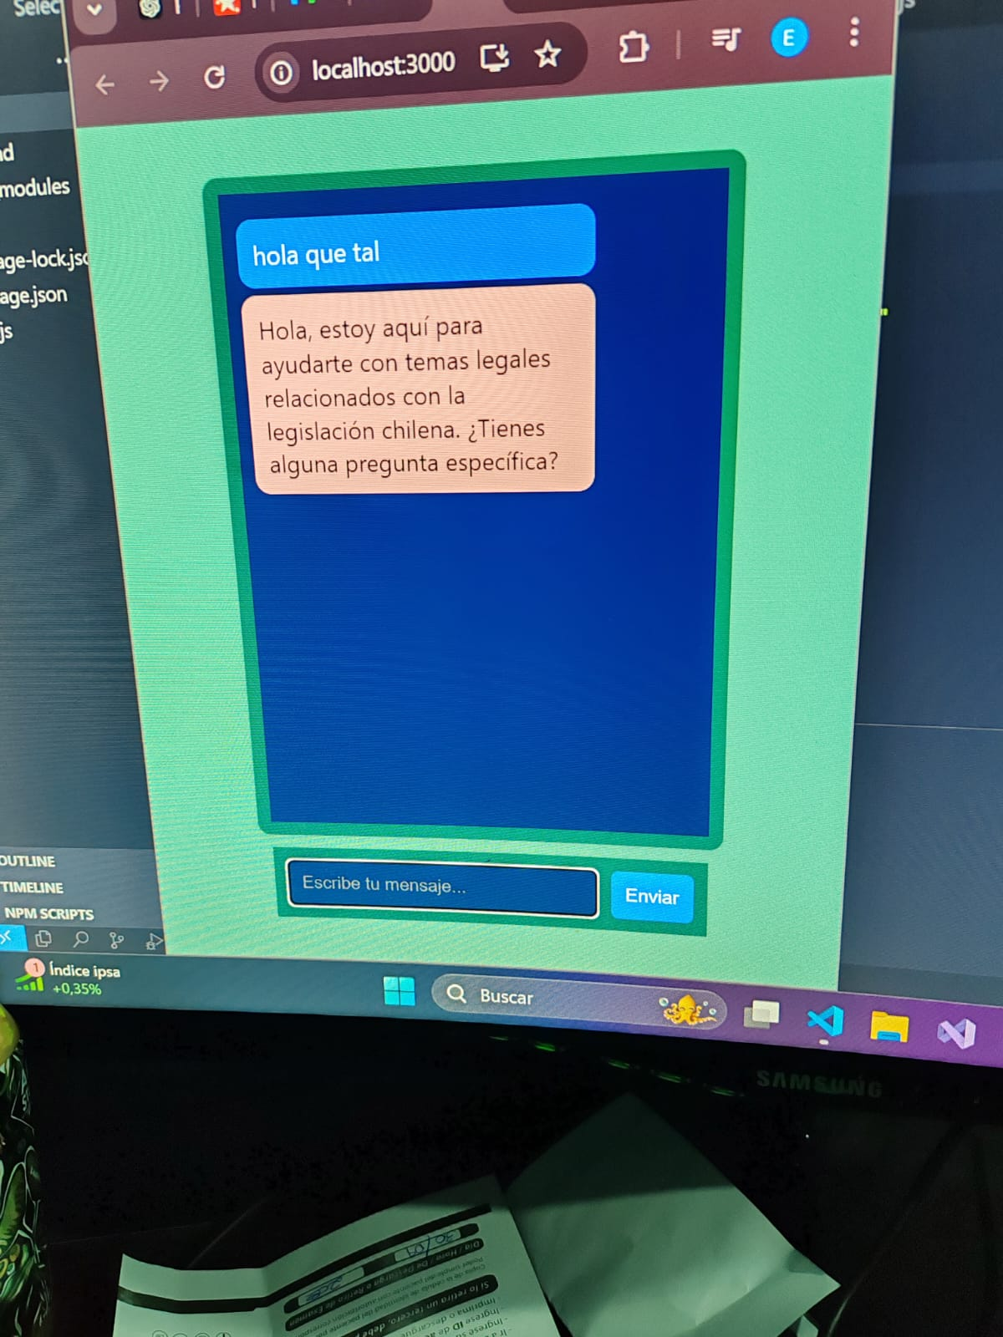
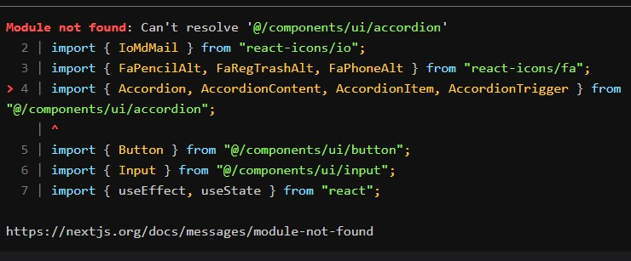
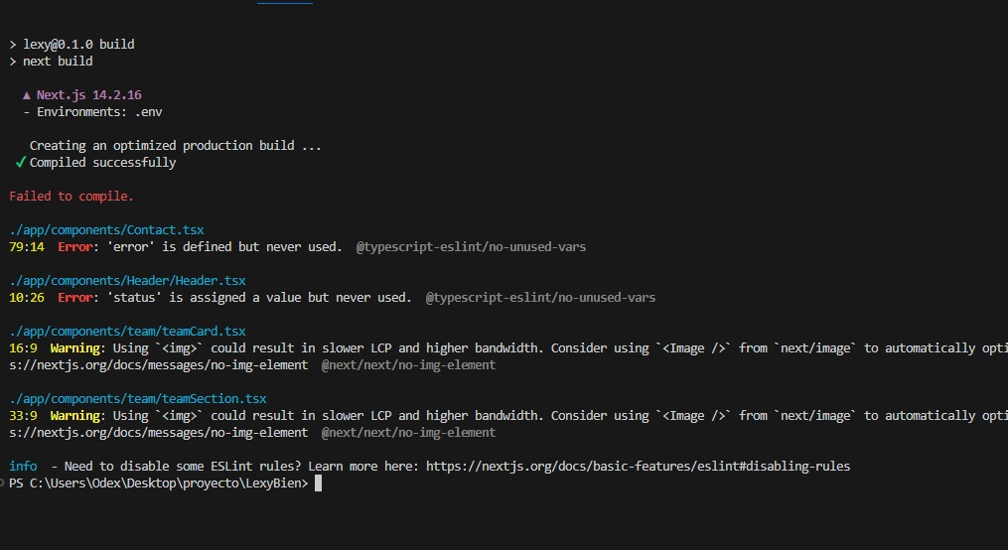
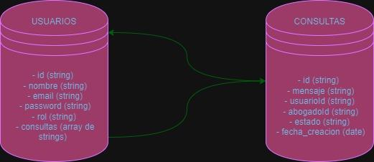
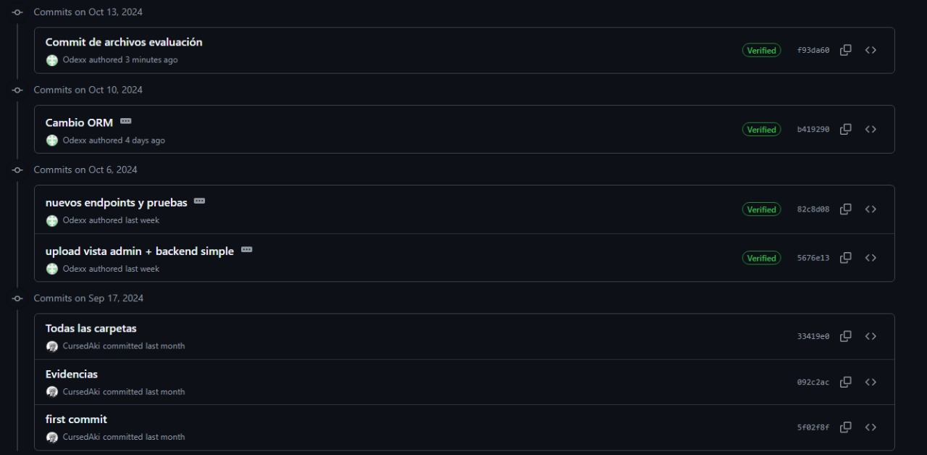
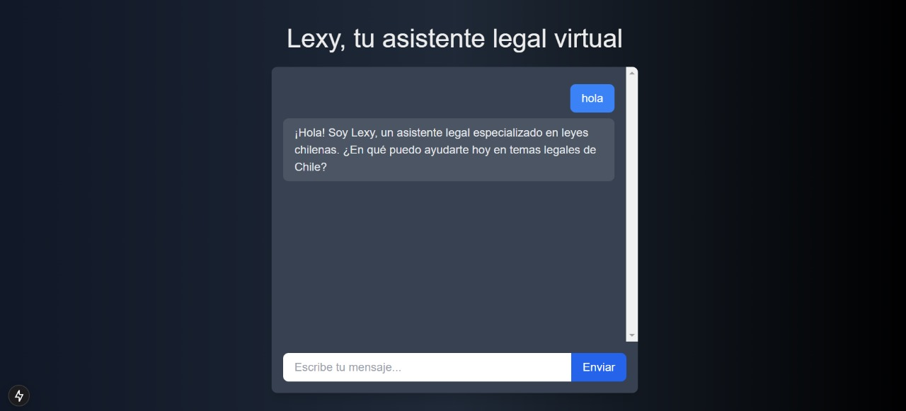
EVIDENCIAS DE DESARROLLO
7
8
9
10
11
12

Slide 13
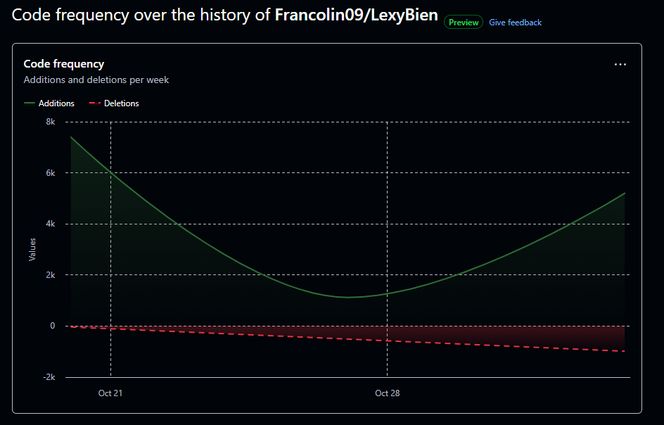
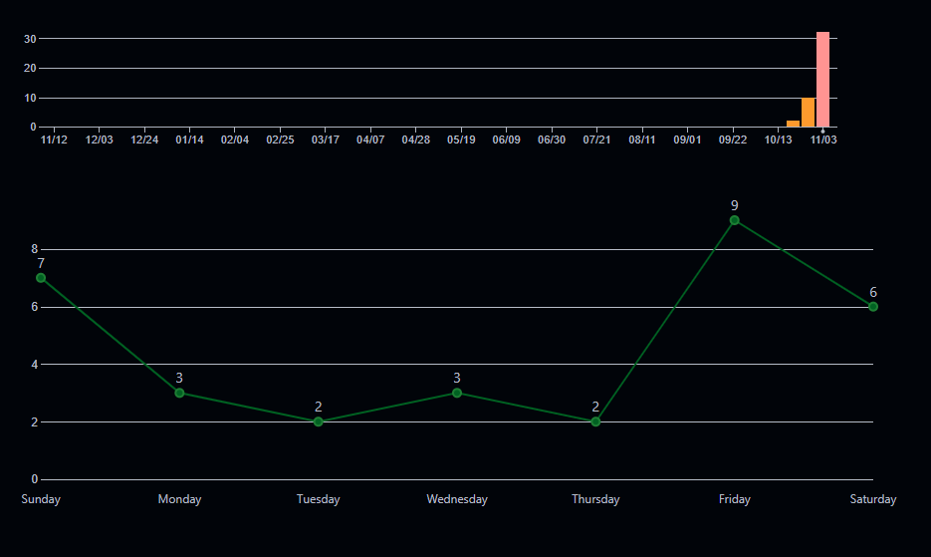
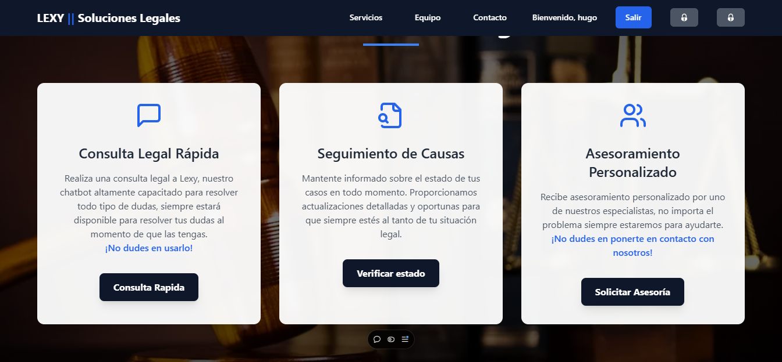
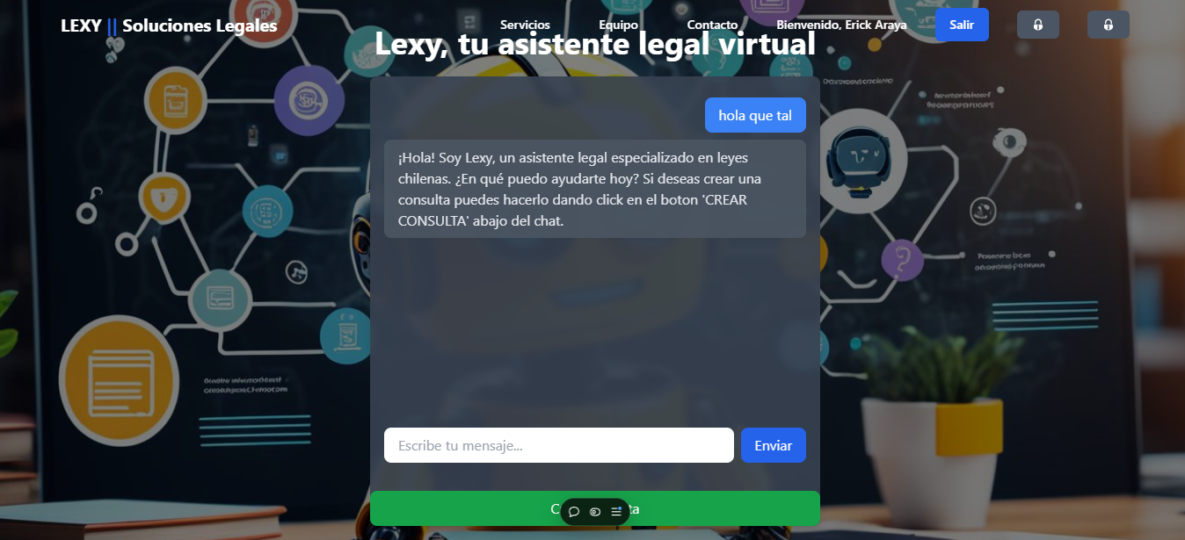
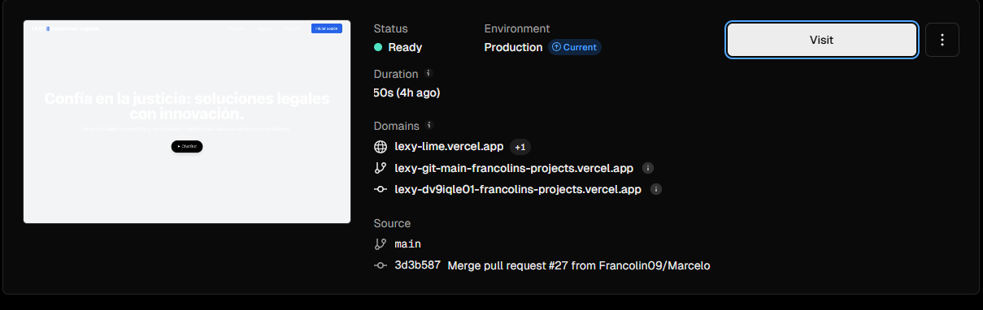
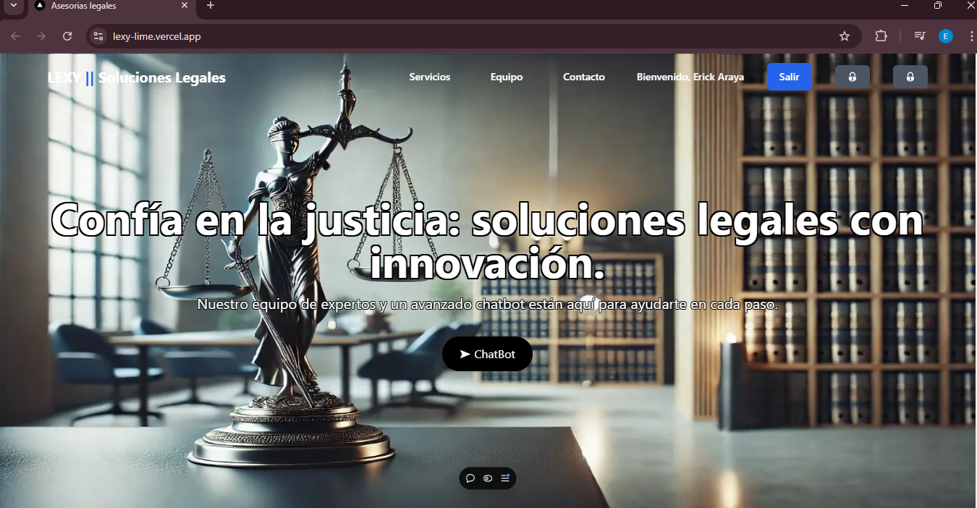
EVIDENCIAS DE DESARROLLO
13
14
15
17
18
16

Slide 14
ETAPA DE PRUEBAS
Tipos de pruebas:
Validación de Registro de Usuarios:
Se realizaron pruebas para asegurar que el proceso de registro de usuarios funcione correctamente, verificando la creación y validación de nuevos usuarios
Integración con OpenAI:
Se verificó exitosamente la conexión con la API de OpenAI, asegurando respuestas coherentes y apropiadas para el chatbot del sistema.
Mejor Conectividad y Respuestas:
Gracias a las pruebas, se validó que la API y los procesos de autenticación respondan en tiempos óptimos, mejorando la experiencia del usuario.

Slide 15
ANÁLISIS DE LA ETAPA DE TESTING
Efectividad de las Pruebas Realizadas:
Porcentaje de éxito:
Registro de usuarios: 90% de éxito.
Conexión con OpenAI: 85% de éxito.
KPIs de medición:
Tasa de éxito: Pruebas de validación pasaron en su mayoría.
Cobertura de pruebas: Alta para el registro de usuarios y moderada para OpenAI.
Tiempo de respuesta: Validación de tiempos rápidos en la API.
Tipos de pruebas:
Unitarias e integración: Se verificaron las funciones individuales y la interacción entre el frontend y OpenAI.
Elección de pruebas:
Por qué estas pruebas: Se eligieron para asegurar el funcionamiento de las funcionalidades clave (registro de usuarios y conexión con OpenAI).
Por qué no otras pruebas: No se incluyeron pruebas de rendimiento o seguridad, ya que el foco fue la funcionalidad principal.

Slide 16
ANÁLISIS DE LA ETAPA DE TESTING
Exposición de Datos Sensibles
Categoría: Seguridad
Probabilidad: Alta | Impacto: Alto
Mitigación: Encriptación de datos, auditorías, y capacitación en ciberseguridad.
Fallo en la Precisión del Chatbot
Categoría: Funcionalidad
Probabilidad: Media | Impacto: Alto
Mitigación: Actualizar bases legales y validar contenido con expertos.
Alta Carga del Servidor
Categoría: Rendimiento
Probabilidad: Media | Impacto: Medio
Mitigación: Escalado automático y optimización del rendimiento.
Dependencia en Servicios Externos
Categoría: Operacional
Probabilidad: Media-Alta | Impacto: Medio-Alto
Mitigación: Mensajes de error amigables y planes de contingencia.
Falta de Adaptación a Cambios Legales
Categoría: Legal/Contenido
Probabilidad: Media | Impacto: Alto

Slide 17
TESTIMONIO DE PROFESIONALES DEL ÁREA LEGAL
Benjamín Araya, Abogado UA
“Después de probar Lexy, quedé impresionado con su potencial para agilizar mis consultas iniciales. La herramienta ofrece información básica clara y fácil de entender, lo que sin duda reducirá el tiempo que paso explicando conceptos básicos a mis clientes. Estoy convencido de que esto me permitirá dedicar más tiempo a estrategias legales complejas.”
Bastián Palma, Abogado UA
“Durante las pruebas, noté cómo el chatbot de Lexy podría mejorar mi eficiencia diaria. Los clientes que usan esta plataforma llegarán mejor preparados y con una idea más clara de su situación legal, lo que facilitará el avance de los casos. Veo un gran potencial para optimizar la gestión de mi carga de trabajo.”
Emilie Sigala, Asesora Legal
“La experiencia de usar Lexy fue bastante prometedora. La estructura organizada y el acceso rápido a información legal relevante son exactamente lo que necesito para mantener mis casos en orden. Creo que una vez lanzada, esta plataforma será muy útil para reducir la confusión de los clientes y mejorar el flujo de trabajo.”

Slide 18
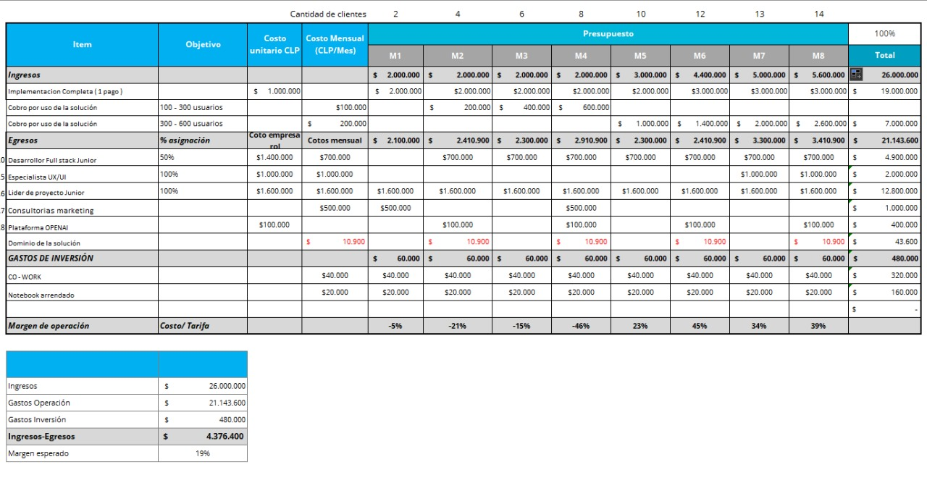
PROYECCIÓN COMERCIAL

Slide 19
CONCLUSIÓN: POR QUÉ LEXY ES LA SOLUCIÓN QUE DA RESPUESTA A LAS NECESIDADES LEGALES
Eficiencia Mejorada
Toma de Decisiones Informada
Experiencia Excepcional
Futuro Preparado

Slide 20
MUCHAS GRACIAS
A continuación mostraremos el demo de nuestra solución.

